Slide 1
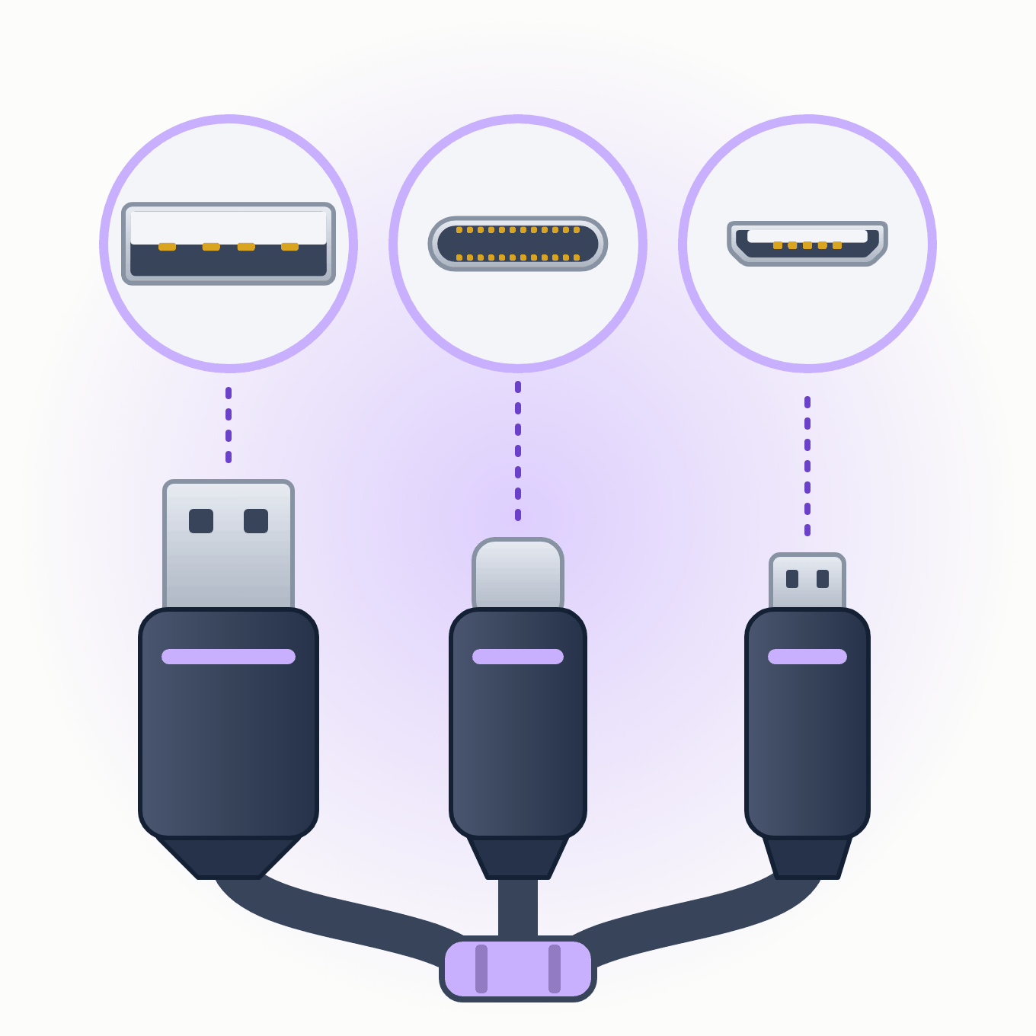
Lekcja 4 · Złącza uniwersalne, część 1
USB: od 12 Mb/s do 80 Gb/s
Wersje, złącza, zasilanie i USB-C — czyli jak się nie pogubić w nazwach
Technikum · informatyk i programista · stan wiedzy: wrzesień 2026
Notes:
Lekcja o USB. Kluczowy przekaz: USB-C to kształt wtyczki, a nie prędkość; oznaczenia wersji są mylące, więc patrzymy na Gb/s i waty. FireWire i Thunderbolt — w lekcji 5.

Slide 2
USB
Uniwersalna magistrala szeregowa
1996: USB 1.0 — Compaq, DEC, IBM, Intel, Microsoft, NEC, Nortel
Cel: jedno złącze zamiast COM, LPT, PS/2 i gameportu
Standard rozwija USB-IF (USB Implementers Forum)
Plug and Play i podłączanie na gorąco (hot-plug)
×6600
tyle razy wzrosła prędkość: od 12 Mb/s (USB 1.1) do 80 Gb/s (USB4 v2)
Lekcja 4 · USB
Notes:
USB zastąpiło porty z lekcji 3. Stąd „U” w nazwie — uniwersalność: myszka, dysk, drukarka i telefon na jednym typie złącza.

Slide 3
USB · ARCHITEKTURA
Host, huby i drzewo urządzeń
Host i kontrolery
Topologia drzewa
Gdy nie ma komputera
Host zarządza kontrolerami, a każdy kontroler udostępnia porty. Magistrala potrzebuje dokładnie jednego hosta.
Huby łączone kaskadowo, do 5 poziomów. Do 127 urządzeń na kontroler — w praktyce ogranicza to zasilanie.
USB OTG i role dual-role w USB-C: telefon bywa hostem (pendrive) albo urządzeniem (ładowanie).
Dlatego dwóch komputerów nie połączysz kablem USB-A–USB-A: potrzebny jest kabel z układem pośredniczącym albo USB4 / Thunderbolt.
Lekcja 4 · USB
Notes:
Podłączenie dwóch hostów zwykłym kablem jest wręcz niebezpieczne — obie strony podają 5 V na VBUS. Dlatego takich kabli oficjalnie nie ma.

Slide 4
USB · WERSJE
Wersje i ich (mylące) nazwy
Nazwa handlowa | Specyfikacja | Prędkość | Rok
Low / Full Speed | USB 1.1 | 1,5 / 12 Mb/s | 1998
Hi-Speed | USB 2.0 | 480 Mb/s | 2000
USB 5Gbps | USB 3.0 = 3.1 Gen 1 = 3.2 Gen 1 | 5 Gb/s | 2008
USB 10Gbps | USB 3.1 Gen 2 = 3.2 Gen 2 | 10 Gb/s | 2013
USB 20Gbps | USB 3.2 Gen 2x2 (tylko USB-C) | 20 Gb/s | 2017
USB 40Gbps | USB4 (wersja 1) | 20 lub 40 Gb/s | 2019
USB 80Gbps | USB4 wersja 2.0 | 80 Gb/s (120/40 asymetrycznie) | 2022
Ta sama prędkość miała trzy nazwy — dlatego szukaj oznaczeń typu „USB 10Gbps”.
Lekcja 4 · USB
Notes:
W starej prezentacji USB 3.0 opisano jako 3.1 Gen 1 — od 2019 r. to także 3.2 Gen 1. Uczniowie na zakupach powinni szukać liczby Gb/s na logo lub w specyfikacji, a nie numeru wersji.

Slide 5
USB · TEORIA A PRAKTYKA
Dlaczego pendrive nie osiąga 5 Gb/s?
30–40 MB/s
4 Gb/s
128b/132b
realnie w USB 2.0: half duplex na jednej parze przewodów
zostaje z 5 Gb/s w USB 3.0 przez kodowanie 8b/10b, czyli ok. 500 MB/s
kodowanie od USB 3.1 Gen 2 — narzut tylko ok. 3%
USB 3.x dodało dwie ekranowane pary przewodów i pracę full duplex
Wynik ogranicza też sam nośnik — tani pendrive bywa wolniejszy niż port
Lekcja 4 · USB
Notes:
Kodowanie 8b/10b: na każde 8 bitów danych wysyła się 10, więc 20% pasma idzie na narzut (synchronizacja, równowaga zer i jedynek). To samo kodowanie znajdziemy w SATA i PCIe 2.0.

Slide 6

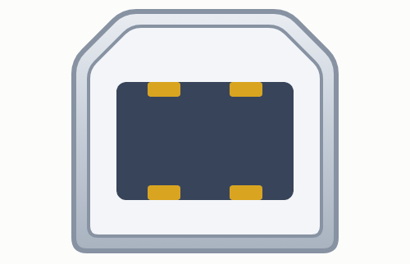

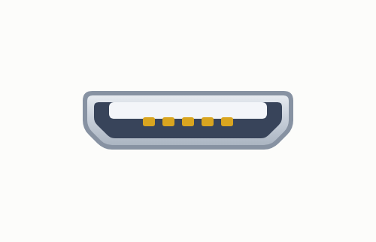

USB · ZŁĄCZA
Od typu A do USB-C
Złącze | Od | Uwagi
Typ A | 1996 | „prostokąt” w komputerze; niebieski wkład zwykle oznacza USB 3.x
Typ B | 1996 | drukarki, skanery
Mini-B | ok. 2000 | aparaty, stare telefony — wycofane
Micro-B | 2007 | smartfony przez ok. dekadę; szersza wersja dla USB 3.0
Typ C | 2014 | symetryczne, 24 styki, jedno złącze do wszystkiego
Typ A
Typ B
Mini-B
Micro-B
Typ C
4 styki (USB 2.0)
4 styki
5 styków
5 styków
24 styki, symetryczny
Lekcja 4 · USB
Notes:
Kolory wkładów nie są obowiązkowe: czarny lub biały to zwykle USB 2.0, niebieski USB 3.x, czerwony lub żółty często port ładujący przy wyłączonym komputerze.

Slide 7

USB-C
USB-C to tylko kształt wtyczki
Identyczne z wyglądu gniazdo może obsługiwać:
Kabel też ma znaczenie
tylko USB 2.0 (tanie telefony, kable do ładowania)
USB 3.2 — 5, 10 lub 20 Gb/s
USB4 i Thunderbolt — 40–80 Gb/s
obraz przez DisplayPort Alt Mode
zasilanie USB PD do 240 W
Kable na prąd powyżej 3 A (ponad 60 W) mają układ e-marker, który „przedstawia się” ładowarce.
Styki CC
Wykrywają orientację wtyczki, ustalają role urządzeń i negocjują moc zasilania.
Gniazdo od czoła — górny i dolny rząd są lustrzane, więc wtyczka pasuje w obu ułożeniach:
VBUS
GND
D+ / D−
TX / RX
CC
SBU
Lekcja 4 · USB
Notes:
Najczęstszy problem uczniów: „kabel USB-C nie przesyła obrazu”. Zwykle to kabel tylko do ładowania (USB 2.0) albo port bez DP Alt Mode.

Slide 8
USB · PRZEWODY
Co jest w środku kabla?
Przewód | Sygnał | Opis
czerwony | VBUS | zasilanie +5 V (więcej przy USB PD)
biały i zielony | D− i D+ | para danych USB 2.0
czarny | GND | masa
niebieski i żółty | SSTX−, SSTX+ | nadawanie USB 3.x
fioletowy i pomarańczowy | SSRX−, SSRX+ | odbiór USB 3.x
(tylko USB-C) | CC, SBU | konfiguracja, USB PD, tryby alternatywne
Kolory żył nie są obowiązkowe — producenci stosują różne. Zawsze sprawdzaj miernikiem.
Lekcja 4 · USB
Notes:
W złączach mini i micro jest 5 styków: dodatkowy ID służy do wykrywania trybu OTG. Stara prezentacja opisywała różne warianty kolorów — morał jest jeden: miernik zamiast zgadywania.

Slide 9
USB · ZASILANIE
Od 2,5 W do 240 W
Standard | Napięcie | Prąd | Moc
USB 2.0 | 5 V | 0,5 A | 2,5 W
USB 3.x | 5 V | 0,9 A | 4,5 W
BC 1.2 | 5 V | 1,5 A | 7,5 W
USB-C bez PD | 5 V | 1,5 / 3 A | 7,5 / 15 W
USB PD 3.0 (SPR) | 5–20 V | do 5 A | 100 W
USB PD 3.1 (EPR) | 28, 36 lub 48 V | do 5 A | 240 W
PPS (Programmable Power Supply) pozwala ładowarce zmieniać napięcie co 20 mV — to podstawa szybkiego ładowania telefonów.
Lekcja 4 · USB
Notes:
USB PD to negocjacja: urządzenie i ładowarka uzgadniają napięcie przez styki CC. Bez negocjacji zawsze jest bezpieczne 5 V. 5 A wymaga kabla z e-markerem.

Slide 10
PRAWO
USB-C obowiązkowe w Unii Europejskiej
28.12.2024
28.04.2026
telefony, tablety, aparaty, słuchawki, konsole przenośne, głośniki, czytniki e-booków
laptopy
Urządzenia ładowane mocą do 100 W muszą mieć gniazdo USB-C
Szybkie ładowanie musi być zgodne z USB PD
Urządzenie można kupić bez ładowarki w zestawie
Lekcja 4 · USB
Notes:
Dyrektywa UE 2022/2380 (tzw. wspólna ładowarka). Apple przeszło na USB-C w iPhone'ach w 2023 r. Cel: mniej elektrośmieci i jedna ładowarka do wielu urządzeń.

Slide 11
USB4
USB4: wiele protokołów w jednym kablu
Oparty na Thunderbolt 3, przekazanym przez Intela
Jedno łącze przenosi naraz PCIe, DisplayPort i USB 3.x (tunelowanie)
Pasmo dzielone dynamicznie — obraz dostaje tyle, ile potrzebuje
Wersja 2.0: 80 Gb/s, sygnalizacja PAM3, tryb 120/40 Gb/s dla monitorów
Przykład: stacja dokująca
Jeden kabel USB-C: dwa monitory, dysk NVMe, sieć i ładowanie laptopa.
Lekcja 4 · USB
Notes:
Tunelowanie: różne protokoły są pakowane w pakiety USB4 i rozpakowywane po drugiej stronie. Szczegóły Thunderbolta i trybu 120/40 Gb/s — w lekcji 5.

Slide 12
DLA PROGRAMISTY
USB od strony oprogramowania
VID i PID
Klasy urządzeń
Identyfikator producenta i produktu — po nich system dobiera sterownik. Linux: lsusb.
HID (klawiatury), Mass Storage (pendrive), CDC-ACM (wirtualny COM), Audio, UVC (kamery) — bez własnych sterowników.
Deskryptory
Z przeglądarki
Urządzenie opisuje się strukturami: konfiguracje, interfejsy i punkty końcowe (endpoints).
WebUSB i Web Serial pozwalają stronie w Chrome rozmawiać z urządzeniem — np. wgrywać firmware na ESP32.
Lekcja 4 · USB
Notes:
Ćwiczenie: `lsusb -v` w Linuksie albo Menedżer urządzeń → Szczegóły → Identyfikatory sprzętu w Windows. Uczniowie znajdą VID/PID swojej myszki.

Slide 13
SPRAWDŹ SIĘ
Pytania na koniec lekcji
1
Dlaczego USB 3.0 i USB 3.2 Gen 1 to to samo?
2
Czy każdy port USB-C obsłuży monitor? Jak to sprawdzić?
3
Po co ładowarce informacja z układu e-marker w kablu?
4
Od kiedy laptopy sprzedawane w UE muszą mieć USB-C?
Źródła: USB-IF (USB4 v2.0, USB PD 3.1), dyrektywa UE 2022/2380
Notes:
Pytanie 3: kabel bez e-markera może przenieść najwyżej 3 A; ładowarka nie poda wtedy 5 A.

